Slide 1
UNIVERSIDAD AUTÓNOMA DEL ESTADO DE HIDALGO
Instituto de Ciencias Económico
Administrativas

Slide 2
Área Académica: Administración
Tema: Liderazgo, funciones y naturaleza.
Profesora: Sonia Guadalupe Reyes Vázquez
Periodo: julio – diciembre 2016

Slide 3
TEMA: Liderazgo
Abstract:
Guide the direction of the craft when we know having the control about the decisions in front of the people with different caracteristics, actitudes, aptitudes excersising and the power with the respect and the values
Keywords: Organization, control, people.

Slide 4


Slide 5
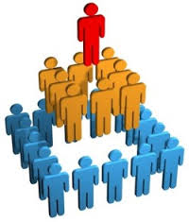
Liderazgo
Es el proceso de influencia de lideres y seguidores para alcanzar los objetivos de la organización mediante el cambio. Luiser (2008)

Slide 6
Es la actividad o proceso de influenciar a la gente para que se empeñe voluntariamente en el logro de los objetivos del grupo, entendiendo por grupo un sector de la organización con intereses o fines. Chiavenato (2003)

Slide 7


Es un proceso altamente interactivo y compartido, en el cual los miembros de todos los equipos desarrollan habilidades en un mismo proceso; implica establecer una dirección, visión y estrategias para llegar a una meta. French & Bell (1996)

Slide 8
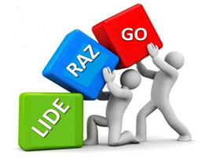
LIDERAZGO
No es posición – Hace la posición
No es recibir valor – Es agregar valor a las personas
Es honrar la individualidad – No el individualismo
Es tener un alto respeto por la verdad
Es vivir una vida moralmente amplia
Estilo de vida

Slide 9

Características de liderazgo.
Capacidad de influir
Inteligencia emocional
Comunicación
Capacidad de establecer metas y objetivos
Capacidad de planeación
Carisma
Carisma de innovar
Responsabilidad
Capacidad de información.

Slide 10

Cualidades de un líder
Competencia técnica: visión de su área, visión de negocios.
Habilidades conceptuales: facilidad de pensamiento estratégico.

Slide 11

Administración de la gente: habilidad para comunicar, motivar delegar, identificar y cultivar talento.
Juicio: tomar decisiones difíciles en un corto periodo de tiempo.
Carácter: para llegar a la cima.

Slide 12

Las aptitudes del liderazgo incluyen:
Habilidades de liderazgo:
Los líderes poseen atributos (creencias, valores, ética, carácter, conocimiento, valentía y destrezas) que hacen que la gente se sienta orgullosa de seguirlos.

Slide 13

Visión:
Los líderes tienen la capacidad de incrementar la productividad en las áreas que requieren mejorar.
Crean, establecen metas y pueden claramente presentar una visión que los subordinados y colegas se sientan motivados de lograr.

Slide 14


Desarrollo de equipos:
Los líderes desarrollan equipos de alto rendimiento que se unen para colaborar en una misión o meta común, en lugar de dejar simplemente que los objetivos queden sin asignar.

Slide 15

Evaluación exacta y rápida de la situación:
Asumen la responsabilidad cuando la situación lo demanda y hacen que las cosas correctas se realicen en tiempo y forma.

Slide 16

Compromiso de participación del empleado:
Promueven el sentido de pertenencia al involucrar a los empleados en el proceso de toma de decisiones y planificación. Dan más poder de decisión a los empleados al otorgarles autoridad de hacer que las cosas se cumplan de manera eficiente y oportuna.

Slide 17
Diferencias
Jefe
Existe por la autoridad
Considera la autoridad un privilegio de mando
Inspira miedo
Sabe como se hacen las cosas.
Manda a las personas.
Dice yo .
Se preocupa por las cosas.
Presume sus éxitos.
Líder
Aconseja y guía.
Inspira entusiasmo.
Existe por la buena voluntad.
Considera la autoridad un privilegio de servicio.
Inspira confianza.
Dice nosotros.
Se preocupa por las personas.
Enseña como hacer las cosas.
ANDRÉS QUIJANO PONCE DE LEÓN, UNIVERSIDAD DEL ROSARIO

Slide 18

Estilos de liderazgo
Autócrata:
Asume toda la responsabilidad de la toma de decisiones, inicia las acciones, dirige, motiva y controla al subalterno.

Slide 19
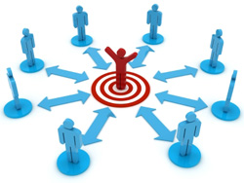
Participativo:
Utiliza la consulta, para practicar el liderazgo escucha y analiza las ideas de sus subalternos, acepta sus contribuciones cuando es posible y practico.

Slide 20

Liberal:
Delega en sus subalternos la autoridad para tomar decisiones. Los subalternos asumen la responsabilidad por su propia motivación guía y control.

Slide 21

Democrático:
El líder tiende a involucrar a los subordinados en la toma de decisiones.
Alienta la participación en la decisión de métodos y metas de trabajo.

Slide 22
Funciones de liderazgo

Slide 23
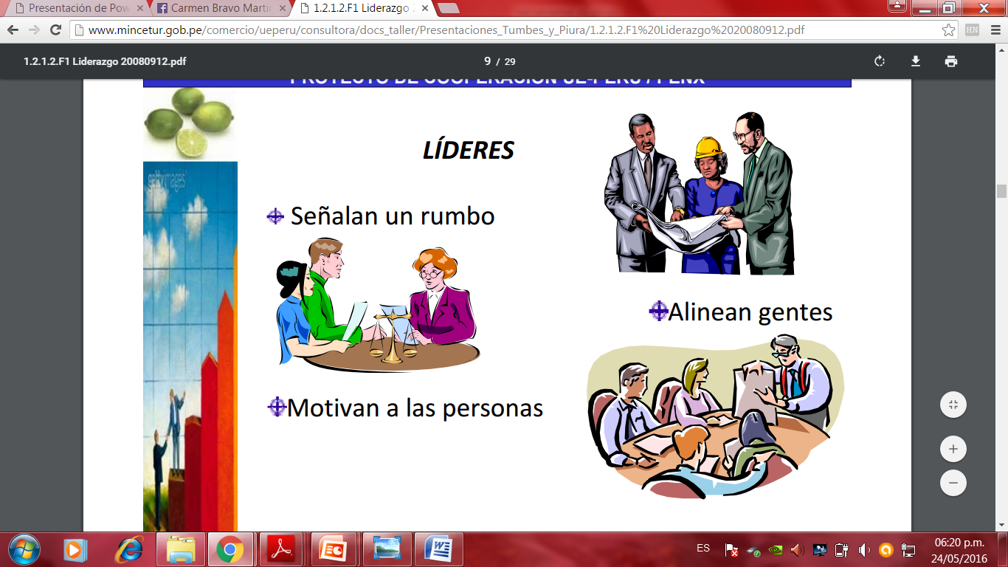
Señalan un buen rumbo
Alinea gentes
Motiva a las personas

Slide 24
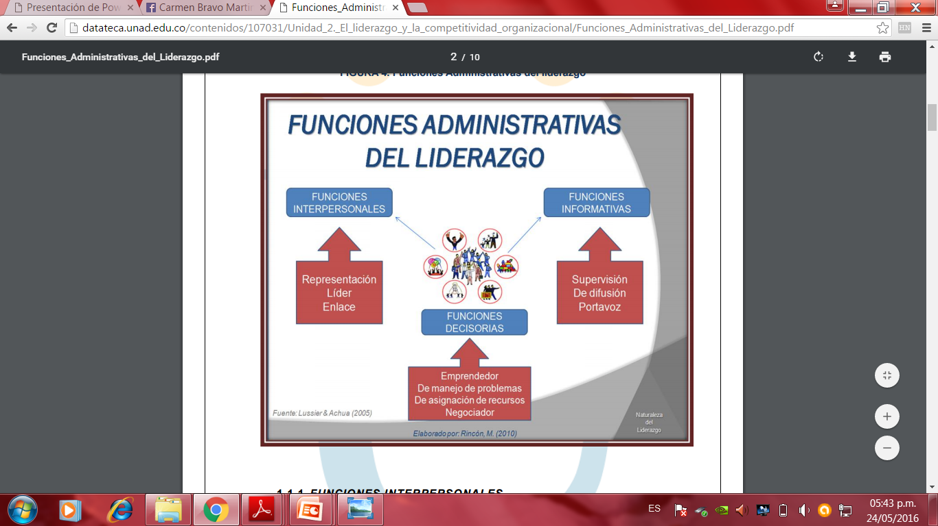
Funciones administrativas del liderazgo
Funciones informativas
Funciones interpersonales
Representación
Líder
Enlace
Supervisión
Difusión
Portavoz
Funciones decisorias
Emprendedor
De manejo de problemas
De asignación de recursos

Slide 25

Interpersonales
Representación: Este líder, desempeña la función cuando actúa en nombre de la organización o de la unidad a la que dirige en actividades legales, simbólicas o ceremoniales.

Slide 26

Líder: En esta función el directivo es responsable del trabajo del personal de su unidad junto con las labores administrativas para operar en forma eficaz, donde sus actuaciones, en éste sentido, conforman su papel.

Slide 27
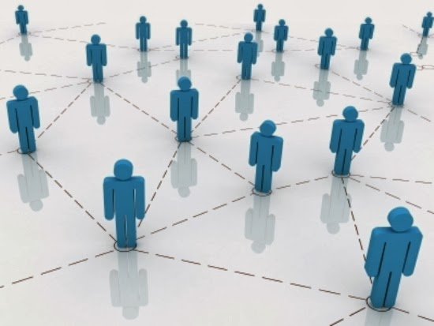
Enlace: “El enlace implica crear toda una red de contactos para fomentar las relaciones y obtener información y aceptación Lussier & Achua (2005).

Slide 28

Informativas
Supervisión: analiza para detectar problemas y oportunidades, y para entender sucesos externos a la unidad organizacional.

Slide 29

Difusión: Se presenta cuando el líder transmite esa información a otras personas de la unidad y pasa parte de su información privilegiada directamente a sus subordinados, que de otro modo no tendrían acceso a la misma.

Slide 30

Portavoz: Esta función se desarrolla cuando el líder envía parte de su información a personas ajenas de su unidad.

Slide 31

Decisorias
Emprendedor: El líder intenta mejorar su unidad, adaptándola a las condiciones cambiantes del entorno.

Slide 32

De manejo de problemas: El directivo reacciona a las presiones, donde el cambio escapa a su control y generalmente está obligado a actuar porque muchas veces éstas son tan grandes que es imposible ignorarlas.

Slide 33

De asignación de recursos: El directivo es el responsable de qué distribuir y a quién. Por lo tanto, este líder desempeña dicha función cuando programa, solicita autorización y realiza actividades presupuestarias.

Slide 34
naturaleza

Slide 35

Se define como la habilidad para inspirar confianza y sensación de apoyo a las personas de cuya competencia y compromiso depende el buen desempeño.

Slide 36

Tanto el liderazgo como la administración eficaces son elementos necesarios en el lugar de trabajo moderno.
Los administradores deben de ser lideres, pero los lideres también deben ser buenos administradores.

Slide 37


El personal necesita ser inspirado y persuadido, pero también necesita ayuda para desarrollar y mantener un lugar de trabajo que funcione sin sobresaltos.

Slide 38
Administración vs Liderazgo
ADMINISTRACIÓN
LIDERAZGO
Usa el poder que le da el puesto.
Administrador.
Desafíos: las complejidades.
Focos en tareas y procesos.
Foco en control.
Se maneja por objetivos.
Hace correctamente las cosas.
Usa el poder de su personalidad.
Innovador.
Desafíos: los cambios.
Foco en las personas.
Foco en el coaching se maneja por visión.
Hace las cosas correctas.

Slide 39

Aspectos a considerar:
Sólo hay líder si hay seguidores.
El liderazgo aparece cuando los seguidores aceptan la intención del líder de influir sobre ellos.

Slide 40

Existe un objetivo común, sin éste no hay equipo y sin equipo no hay líder.
El líder se coloca frente al grupo para facilitar su progreso e inspirarlo a cumplir.

Slide 41
Referencias Bibliográficas
Chiavenato, I. (2003 ). Introducción a la teoría general de la administración. McGrawHill.
Gómez, C. A. (s.f.). liderazgo: conceptos, teorías y hallazgos relevantes . redaliy , 18.
Pedraja & Rodríguez (2008) Importancia de los estilos de liderazgo sobre la eficacia: un estudio comparativo entre grandes, pequeñas y medianas empresas privadas. Recuperado de : http://www.redalyc.org/articulo.oa?id=28011673003
Robert N. Luiser, C. F. (2008). liderazgo. En C. F. Robert N. Luiser, Liderazgo. México: Cengage Learning.
Cibergrafía:
El mayor portal de gerencia. (s.f.). de el mayor portal de gerencia: http://www.elmayorportaldegerencia.com/Documentos/Liderazgo/[PD]%20Documentos%20%20Naturaleza%20del%20liderazgo.pdf
Escuela de Ciencias Administrativas, Contables, Económicas y de Negocios. ( 2011).
http://datateca.unad.edu.co/contenidos/107031/Unidad_2._El_liderazgo_y_la_competitividad_organizacional/Funciones_Administrativas_del_Liderazgo.pdf

